Slide 1
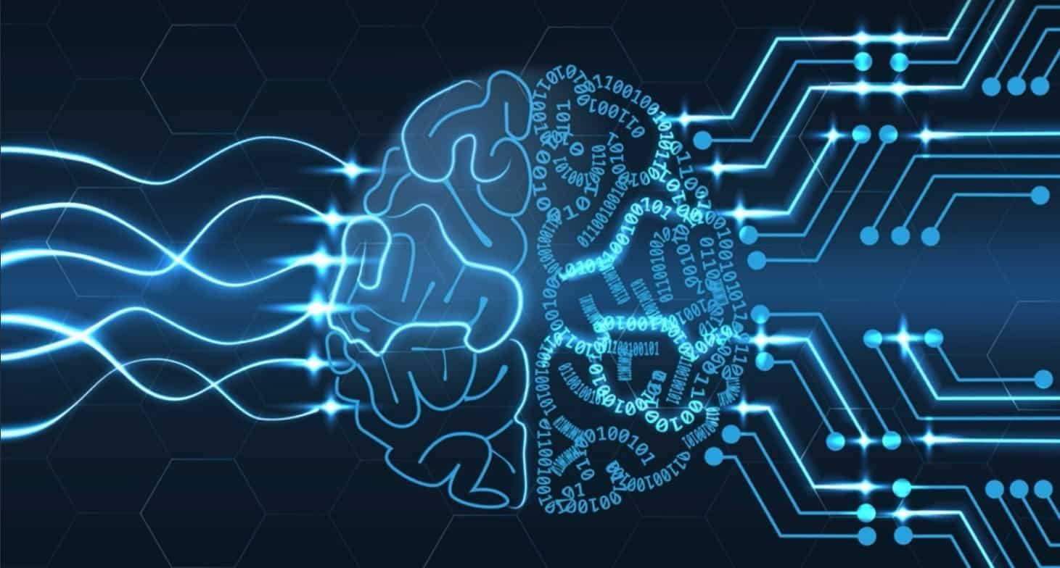


Alinnco
Maestría en Inteligencia Artificial
Profesor: DR. Gaddiel Desirena López
Herramientas y Aplicaciones de Inteligencia Artificial

Slide 2


MIA
Integrantes:
Guillermo Betanzos
Luis Landeros
Sergio Rojas
Alberto Torres

Slide 3
Índice
Introducción
Redes Neuronales
Funcionamiento
Proyecto
Entregables

Slide 4
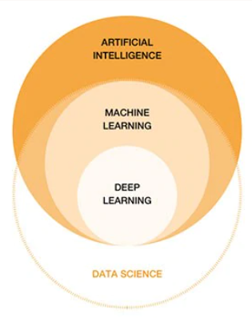
Introducción
En términos sencillos, inteligencia artificial (IA) se refiere a los sistemas o las máquinas que imitan la inteligencia humana para realizar tareas y que tienen la capacidad de mejorar iterativamente a partir de la información que recopilan. La IA se manifiesta de varias formas. Algunos ejemplos son:
Los bots conversacionales que utilizan IA para comprender más rápido los problemas de los clientes y proporcionar respuestas más eficientes.
Los asistentes inteligentes utilizan la IA para analizar información crítica proveniente de grandes conjuntos de datos de texto libre para mejorar la programación.
Los motores de recomendación pueden proporcionar recomendaciones automatizadas para programas de TV según los hábitos de visualización de los usuarios.

Slide 5
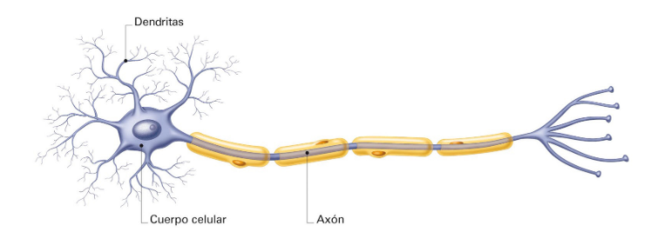
Redes Neuronales
Las redes neuronales artificiales son un modelo inspirado en el funcionamiento del cerebro humano. Esta formado por un conjunto de nodos conocidos como neuronas artificiales que están conectadas y transmiten señales entre sí. Estas señales se transmiten desde la entrada hasta generar una salida.
El objetivo principal de este modelo es aprender modificándose automáticamente a si mismo de forma que puede llegar a realizar tareas complejas que no podrían ser realizadas mediante la clásica programación basada en reglas. De esta forma se pueden automatizar funciones que en un principio solo podrían ser realizadas por personas

Slide 6
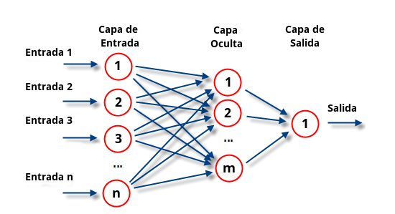
Funcionamiento
Como se ha mencionado el funcionamiento de las redes se asemeja al del cerebro humano. Las redes reciben una serie de valores de entrada y cada una de estas entradas llega a un nodo llamado neurona. Las neuronas de la red están a su vez agrupadas en capas que forman la red neuronal. Cada una de las neuronas de la red posee a su vez un peso, un valor numérico, con el que modifica la entrada recibida. Los nuevos valores obtenidos salen de las neuronas y continúan su camino por la red. Este funcionamiento puede observarse de forma esquemática en la siguiente imagen.

Slide 7
Proyecto Se ha desarrollado una red neuronal para la clasificación automática de objetos en las siguientes cuatro categorías. Se generó un reporte técnico, donde se muestra a detalle el desarrollo y los resultados obtenidos.
Tazas
GORRAS
CUBIERTOS
CARRITOS

Slide 8
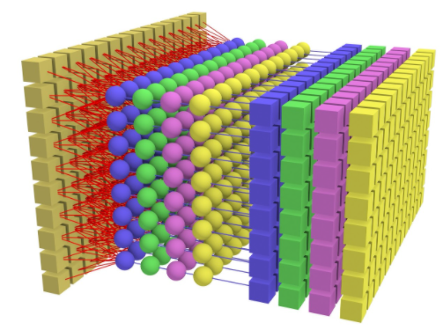
Proyecto
Por medio de redes neuronales convolucionales, se desarrolló nuestro modelo de identificación de objetos, al ser un dataset de imágenes, se consideran datos de más de dos dimensiones, por lo que es necesario el uso de este tipo de redes neuronales.

Slide 9

Dataset: El dataset se generó con alrededor de 80 imágenes de las cuatro clases mencionadas. Estas se ubican en los directorios:
Train: Dataset para entrenamiento /Data/Train
Test: Dataset de prueba para el algoritmo /Data/Test
Clases: Se definieron cuatro clases, una por cada tipo de objeto:
Classes=[‘taza’,’gorra’,’carrito’,’cubierto’]
Proyecto

Slide 10

Proyecto
A continuación se enlistas las diversas funciones que se utilizaron para el desarrollo del algoritmo. Estas se explican a detalle en el reporte técnico.
Image Stats
Label Img
Load Training Data
Train Data

Slide 11
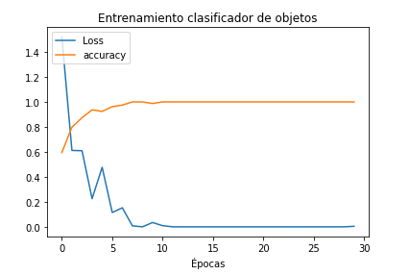
Proyecto
El nivel de precisión obtenido en el algoritmo es del 100%
El nivel de perdida es de 0.093%
La grafica de comportamiento es la siguiente:

Slide 12

Entregables
Jupyter Notebook con el código del proyecto.
Dataset con imágenes generadas por los integrantes del equipo.
Reporte en Jupyter Notebook con las salidas, definiciones y comentarios del desarrollo del algoritmo.
Todos los entregables se adjuntan en una carpeta ZIP.

Slide 13
Gracias por su atención.
«Lo que todos tenemos que hacer es asegurarnos de que estamos usando la IA de una manera que sea en beneficio de la humanidad, no en detrimento de la humanidad».
Tim Cook, director ejecutivo de Apple Inc.

